Slide 1
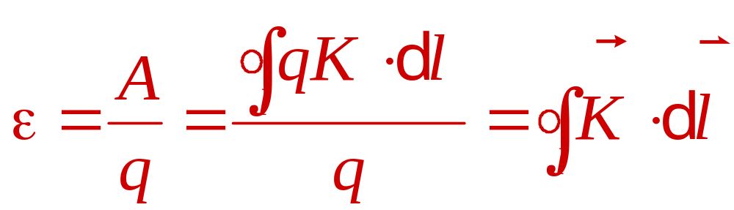
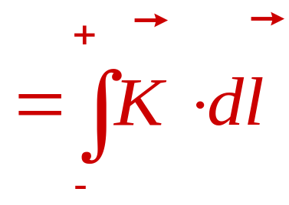



第五章 电路
一、恒定电路中的电源
1、电动势和路端电压
电动势的定义：单位正电荷绕闭合回路运动一周，非静电力所做的功.
_
+
*
*
负极
正极
电源

Slide 2
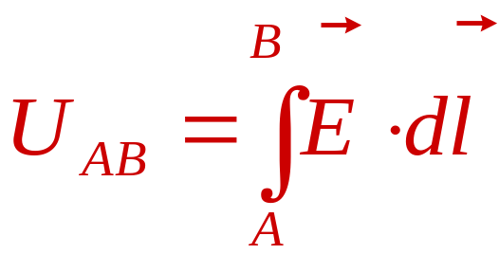

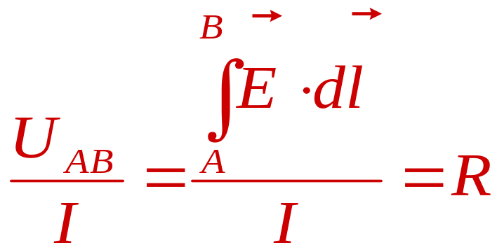

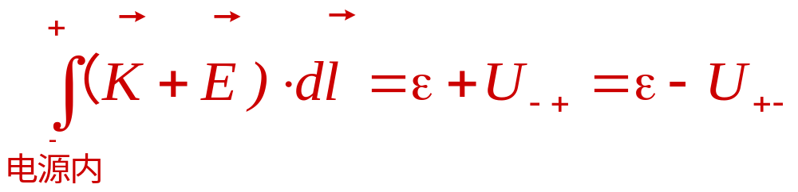
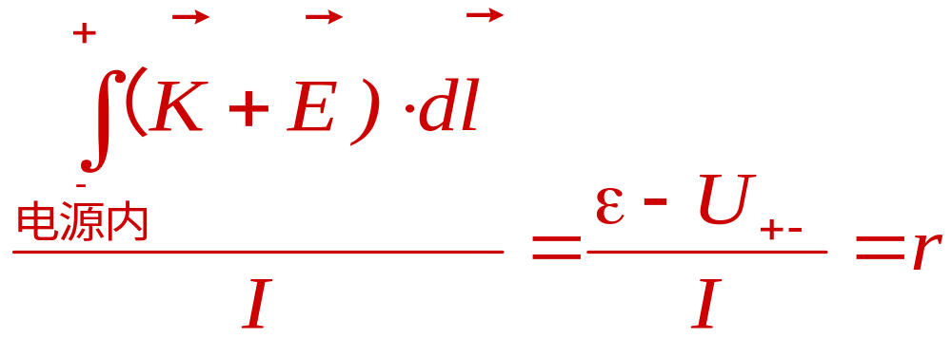
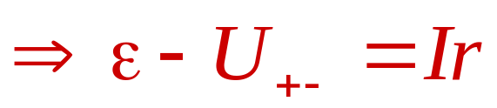
A
R
B
I
＋
－
放电：

Slide 3
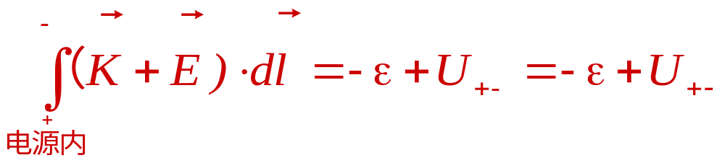
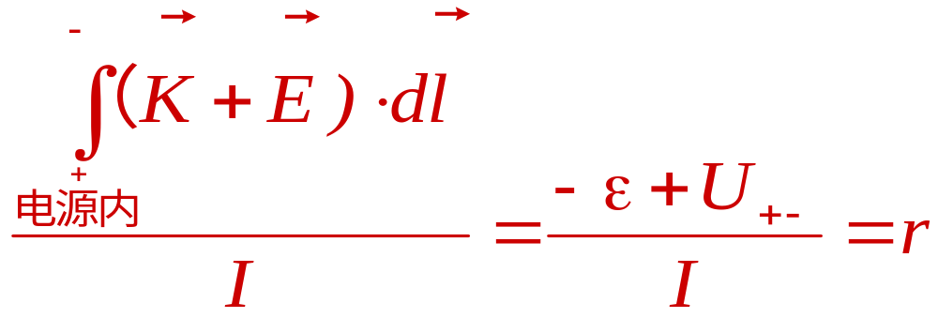
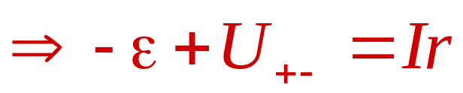
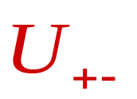
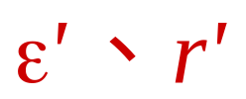

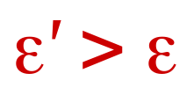
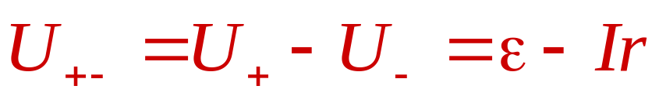
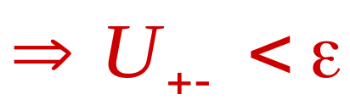
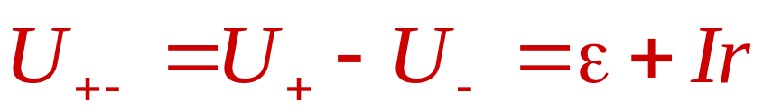

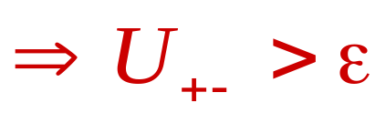
充电：
路端电压：
电源内阻的电势降：
＋
－
I
放电：
＋
－
充电：

Slide 4
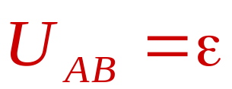
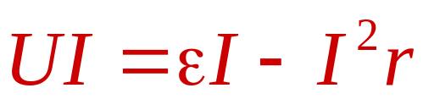



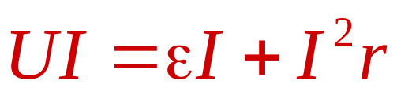
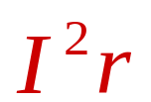
理想电源：
r=0
等效电源
I
r
放电功率：
A
B
—电源中非静电力提供的功率，消耗非静电能
—电源向外电路输出的功率
充电功率：
—外电路向输给电源的功率
—抵抗电源中非静电力的功率，转化为非静电能储存
—内阻消耗的热功率
充放电过程遵循能量守恒

Slide 5
2、电源的分类
1）化学电源 ——溶液中离子与极板亲和力
丹聂耳电池（Daniell cell）
2）温差电——温度梯度和电子浓度梯度相联系的扩散作用，热电势
汤姆孙（Thomson）效应和佩尔捷（Peltier）效应
温差电偶—测量温度
3）电磁感应

Slide 6
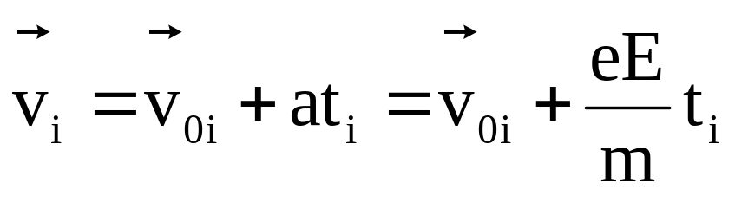
二、各种导体的导电机制
1、 金属导电的经典电子论
金属导体中电流形成的微观过程
（1）金属导体的结构：金属导体具有晶体结构，正离子排列成整齐的空间点阵。自由电子在点阵间热运动，运动图象与容器中的气体分子的热运动相似。
a)金属中无电场时，热运动速度的平均值为零，金属中无电流，每个自由电子的轨迹是折线。
b)金属中存在电场时，电子受电场力 ⇒ 在热运动基础上叠加一定向运动(漂移运动)。
自由电子速度 = 热运动速度 + 定向速度
电子的速度可认为碰撞后失去了“记忆”

Slide 7
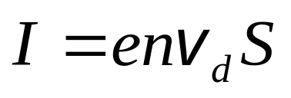
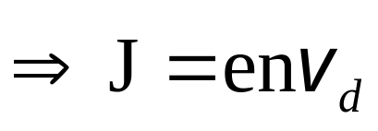
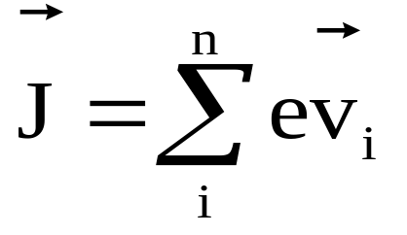
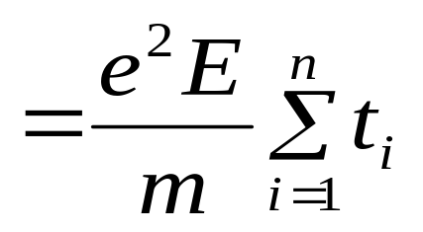

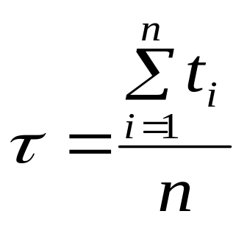
自由电子平均速度 = 定向速度平均值(漂移速度)
大量电子的漂移运动 ⇒ 形成金属中的电流
（c）电流密度和漂移速度的关系
ΔS
υ
J
υ Δt
如果导体中电子的漂移速度各不相同，则
——电子两次碰撞之间自由飞行的时间
——平均自由飞行时间，若电场较小，其与E无关。

Slide 8
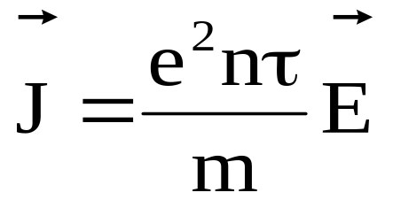
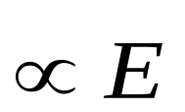
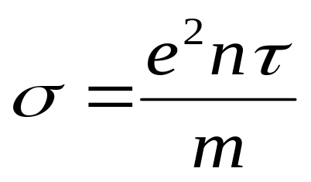
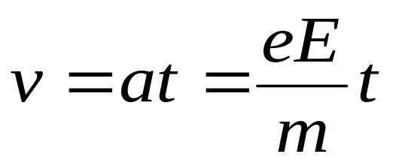
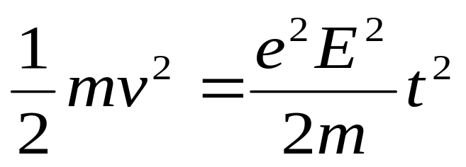
——欧姆定律
焦耳定律的微分形式
电子在电场作用下作正功——动能增加——碰撞传给正离子——无规则振动能增大——温度升高

Slide 9
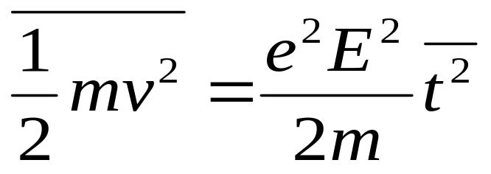
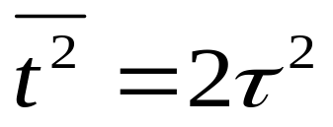
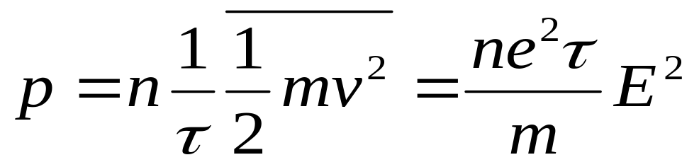
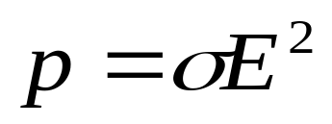
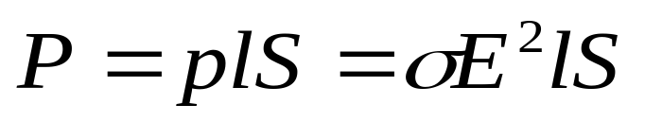
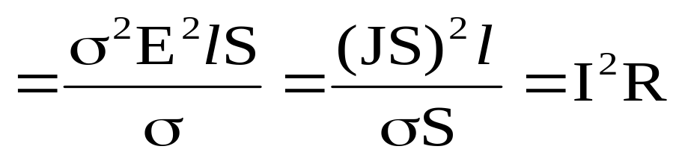
按照统计理论：
单位时间内在导体单位体积内电能转换成的内能（焦耳热）
电流的热功率密度
一段导线的焦耳热

Slide 10
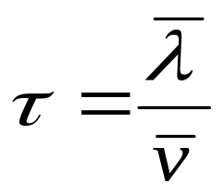
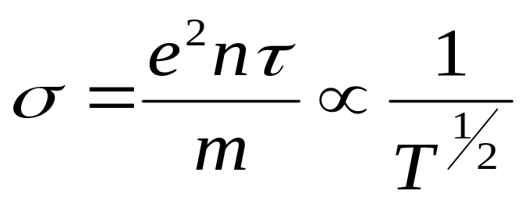
古典电子论的困难
平均自由程 (和T无关)
热运动平均速率[∝ T ^{1/2}]
电阻率 ρ ∝ T ^{½} ， 定性说明了 ρ 随T增加的事。
但实验指出，对大多数金属， ρ ∝ T
近代物理学指出，由量子力学来研究金属导电时，才能得到与实验一致的结果。

Slide 11
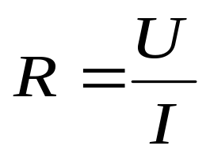
2、气体导电规律—气体中的分子发生电离
1）被激导电
2）自持导电
3、线性和非线性导电规律
伏安特性曲线
I
I
U
U

Slide 12


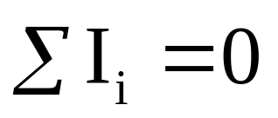
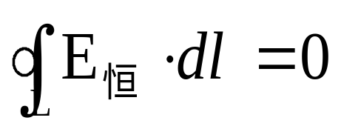
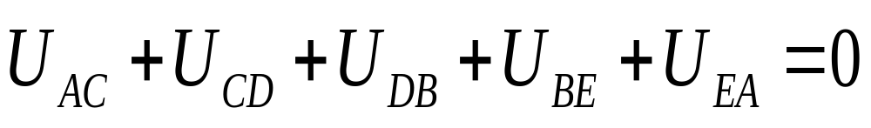

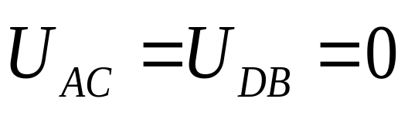


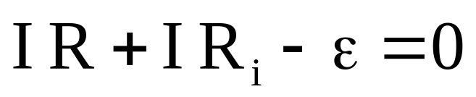
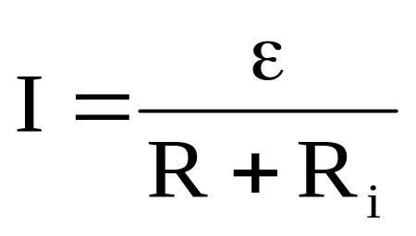
三、恒定电路计算
1、电阻的串联和并联
I
2、基尔霍夫定律
S
基尔霍夫第一方程（节点电流方程 ）
基尔霍夫第二方程（回路电压方程）
*
*
C
D
I
A
E
B
*
*
*
电源
全电路的欧姆定律

Slide 13








简单电路的计算
3、电路的计算
复杂电路的计算
1）n个节点的电路只能列n-1个独立的节点电流方程
2）p个支路n个节点的电路只能列m=p-(n-1)个独立回路方程，对于平面电路，独立回路数等于电路的网孔数
4个节点
6条支路
3个独立回路
m=6-(4-1）= 3

Slide 14
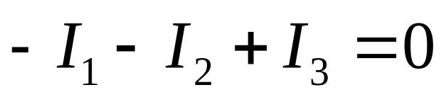



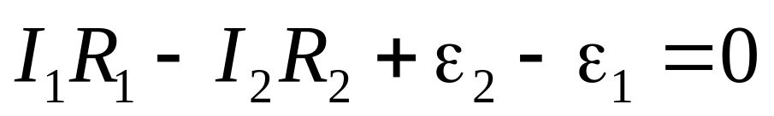
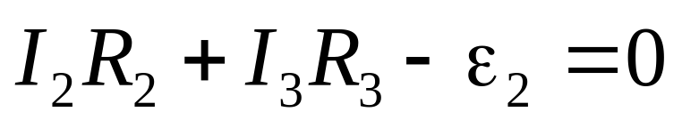

例1、两台发电机并联运行，共同供电给负载, 负载电阻R_{L}=24Ω，由于某种原因，两台发电机的电动势发生差异，ε₁=130V, ε₂=117V, 它们的内阻各为R₁=1 Ω，R₂=0.6 Ω，求每台发电机中的电流以及它们各自发出的功率
解法一：支路电流法
I₁
I₂
I₃
1
一般可设流入为负，流出为正
2

Slide 15




说明第二台发电机消耗功率
解法二：回路电流法
I₁
I₂
1
2

Slide 16





例2、非平衡电桥电路，G为检流计（内阻为R_{G}）,求通过检流计的电流I_{G}与各臂电阻值得关系（电源内阻可忽略，ε为已知）
平衡电桥 I_{G}=0

Slide 17










解：

Slide 18






Slide 19




Slide 20
例2、求图示无限网络ab两端的等效电阻。已知每个电阻的阻值都是R
a
b
a
b

Slide 21



a
R∞
b

Slide 22
对称性原理——当a、b两端加电压，c、d两点电势相等，则a、b两点的电阻与r 无关.
r值看着∞，断路； r值看着0，短路。
c
X
r
Y
a
b
d

Slide 23


例3、图示电路，每两点间实线所示短导线的电阻为1Ω，则A、B两端点的电阻为多少？
看成实线电路与虚线电路的并联
A
D
O
C
B
电路的对称性原理

Slide 24






例4、如图电路，求R_{AB}及R_{AC。}
B、D等电势，B、D开路

Slide 25











节点电流
D点

